Slide 1
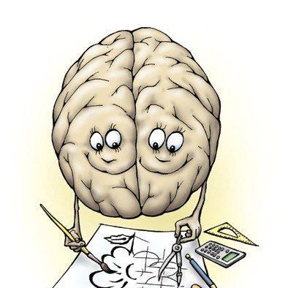
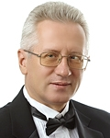
Инструкция к тесту Владимира Пýгача на наличие амбидекстрии.
Тест на АМБИДЕКСТРИЮ
(«двурукость»)
у детей с СДВГ

Slide 2
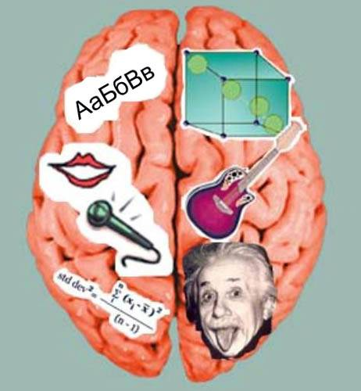
Тест на определение доминирующего полушария головного мозга.
Тест помогает определить, какое из полушарий вашего мозга более активно. Тест показывает Ваше состояние на данный момент.
А в некоторых случаях вы сможете наблюдать момент переключения полушарий своего мозга.

Slide 3
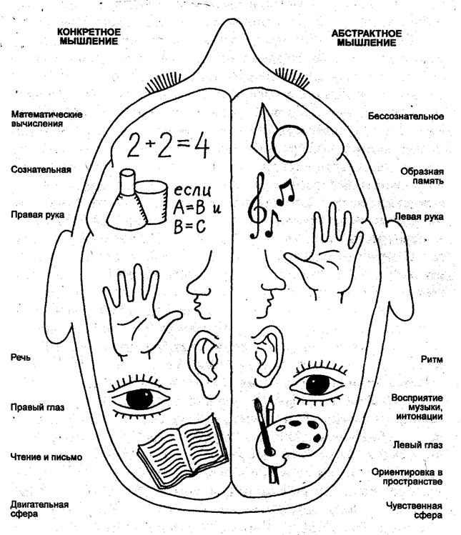

Slide 4
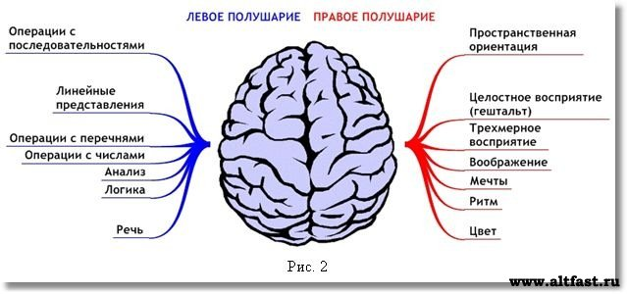
Конкретное мышление
Вспомним
Абстрактное мышление

Slide 5
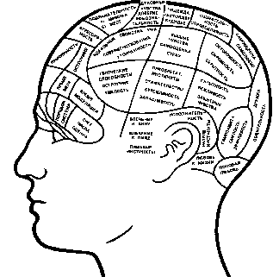
Вращается в ту или иную сторону не только и не столько картинка, сколько перцептивный образ движущегося пространства, сформированный вашим мозгом.
Короче, девушка на самом деле вращается у вас в голове! Вы определяете наиболее сильные стороны работы своего мозга.

Slide 6
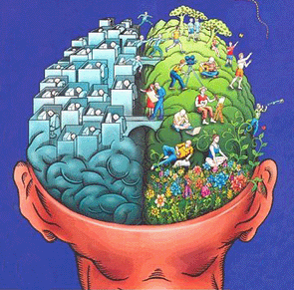
Введение
Данный тест показывает Ваше состояние и особенности восприятия движущихся перцептивных (субъективных) пространств, которые перерабатывает и "видит" ваш мозг на данный момент.
Особенно это относится к амбидекстрам (лат. ambi — двойной; dextrum — правый). То есть людям, одновременно имеющим правополушарную и левополушарную работу головного мозга.

Slide 7
Амбидекстры и «двурукие», это не одно и тоже, хотя близкие понятия.
Люди могут быть правши-левши:
по движениям глаз,
по ведущему глазу (при стрельбе, например).
А также по аудиальному каналу (к какому уху прикладывают телефонную трубку),
по руке,
по ноге,
повороту оси сердца на электрокардиограмме и т.д.

Slide 8
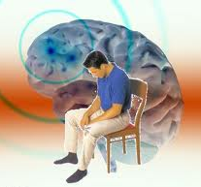
Тестирование
Устройтесь поудобнее.
Итак, на картинке вы видите силуэт вращающейся фигуры.
1-й этап. Психологическая настройка.
Психологическая настройка вашего мозга длится примерно 2 мин.

Slide 9
2-й этап. Тестирование.
Если фигура устойчиво вращается только по часовой стрелке — значит, у вас доминирует левое полушарие, преобладает левополушарная деятельность мозга. А это логика, счёт, умение говорить и излагать мысли.
Вращение только против часовой стрелки — значит у вас доминирует правое полушарие, и преобладает преимущественно правополушарная деятельность — эйдетика, интуиция, образное мышление, музыкальность, чувство ориентировки в пространстве и времени.
Если же фигура попеременно вращается то в одну, то в другую сторону — это признак амбидекстрии, то есть, работы и правого и левого полушария мозга.

Slide 10
У некоторых такое переключение вращения силуэта происходит при наклоне головы вправо, затем влево, и наоборот.
У других - смена направления вращений отмечается при концентрации взгляда на лице, затем его расфокусировка, и наоборот.
Или, вариант, перевод взгляда примерно на 15° влево - вниз - вращается влево. Перевод взгляда на 15° вправо - вниз - вращается вправо.
Иногда - полезно рукой прикрыть нижнюю часть туловища вращающейся девушки - лучше получается.

Slide 12
Из наблюдений…
В начале мая 2009 года на одной конференции тестировали аудиторию в 150 человек на большом экране. Тех, у кого девушка вращается вправо, или по часовой, было примерно 20%. Около 35-40% в тот же момент видели вращение влево, против часовой стрелки. Остальные в ТОТ ЖЕ МОМЕНТ видели вращение то вправо, то влево!
Иными словами - картинку "видит" глаз, как оптическая система, но интерпретирует, оценивает направление вращения мозг, создавая субъективную картину движущегося перцептивного пространства. Переключения в работе полушарий меняют оценку направления вращения силуэта при той же работе глаза.
А вот для того, чтобы выяснить, "почему" и "как", проводятся исследования на межполушарную асимметрию.

Slide 13
По материалам сайта
http://www.indigo-papa.ru/
Автор теста: психолог Владимир Пугач.

